Slide 1
Упражнения для профилактики нарушения осанки
Выполнил: Тихонова Е.А
МДОУ «ЦРР д\с № 151»

Slide 2
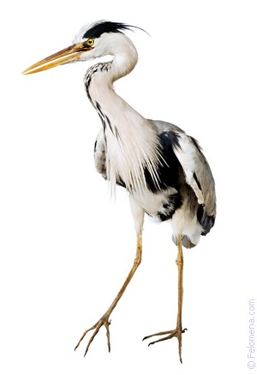
Упражнения для профилактики нарушения осанки у детей старшего дошкольного возраста
«Цапля на болоте».
И.п. — в ходьбе руки на поясе. Ходьба на носках с высоким подниманием колен (30—40 с).
Дыхание произвольное; спину держать ровно.

Slide 3
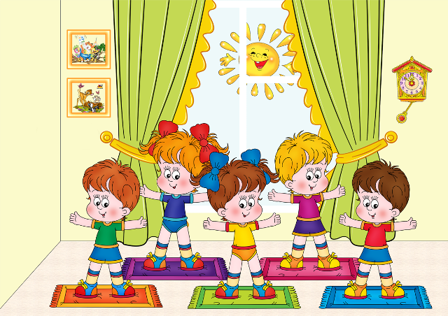
«Плечи танцуют».
И.п. — о.с. Сведение, разведение лопаток; поднимание, опускание плеч одновременно, поочередно и т.д. (1—1,5 мин.).
Лучше выполнять под музыку.

Slide 4
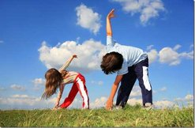
«Наклонись ниже».
И.п. — о.с. Наклоны вперед с одновременным отведением назад прямых рук как можно дальше (5—6 раз).
Смотреть прямо перед собой; наклоняться как можно ниже.

Slide 5
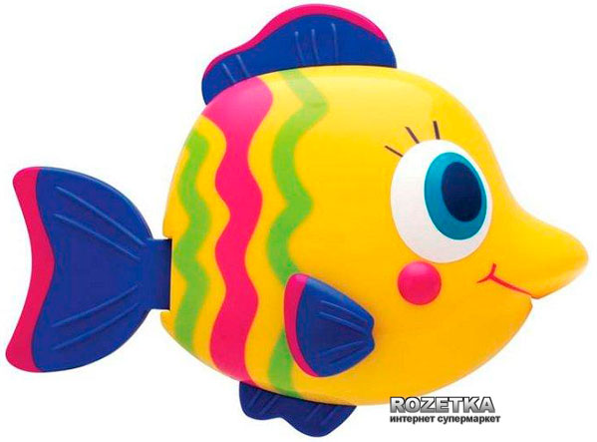
«Рыбка».
И.п. — лежа на спине. Медленно поднимать голову и плечи, смотреть на носки 3—5 с (5—6 раз).
Руки можно поставить в замок за голову. Локти развести шире. Постепенно увеличивать время статического напряжения мышц верхнего плечевого пояса.

Slide 6
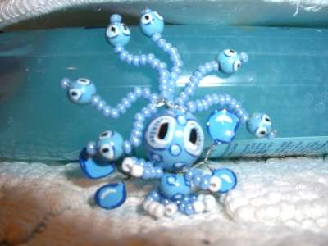
«Медуза».
И.п. — лежа на спине. Одновременно поднять вверх руки и ноги; развести их в стороны. Удерживать 3—5 с.
Постепенно увеличивать время удержания; не сгибать руки и ноги .

Slide 7
«Ноги выше».
И.п. — Лежа на животе. Поочередное поднимание прямых ног вверх; руки согнуты в локтях, лежат под подбородком (6—7 раз).
Во время поднимания ног — отводить голову назад, потянуться; ладони не отрывать от пола.

